Slide 1
Индивидуальный проект
LetterPiggy
Город: Омск
Площадка: БОУ «СОШ №120»
Учащийся: Андракович Анжелика и
Хотылева Дарья
Преподаватель: Шелихов Олег Юрьевич
Дата: 27.05.2023г.

Slide 2
Цели и задачи
Цель: изучение языка программирования Java и создание игры, в которой мы можем
использовать свои знания на практике и
которая будет интересна моим друзьям.
Задачи:
1) изучить язык программирования Java и ООП.
2)создать игру.

Slide 3
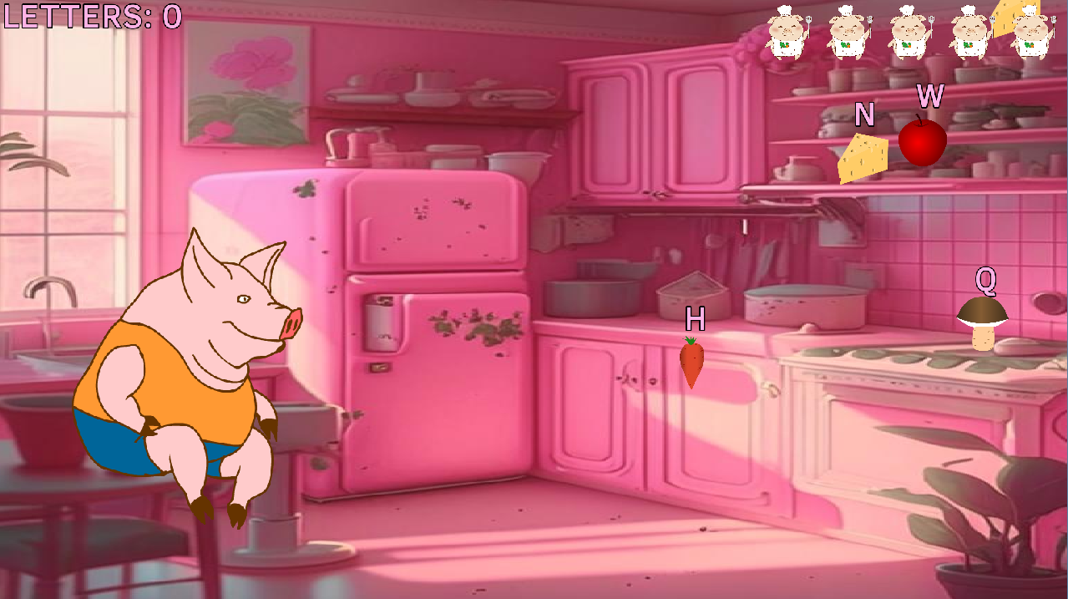
описание
LetterPiggy- это игра, в которой нужно нажимать буквы клавиатуры, которые падают на экране в виде еды для свиньи.

Slide 4
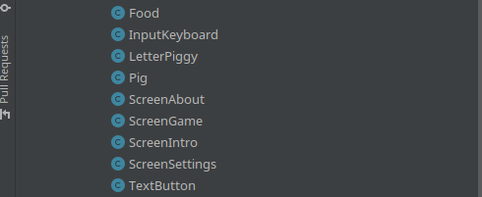
Структура классов

Slide 5
Особенности проекта
Игра которая поможет детям запомнить буквы на клавиатуре
Увлекательная игра

Slide 6
Выводы
Обучение в Samsung IT School увеличило наши знания в области программирования.
Мы создали полностью рабочую аркадную игру, в которую можно играть как на смартфоне, так и на компьютере.

